Slide 1


Slide 2

Khởi động

Slide 4
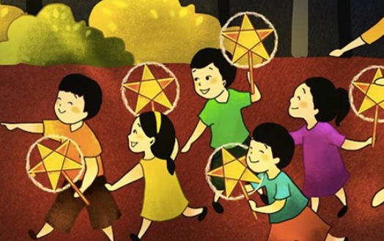
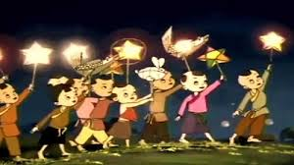
Notes:
Bài giảng thiết kế bởi: Hương Thảo - tranthao121004@gmail.com

Slide 5
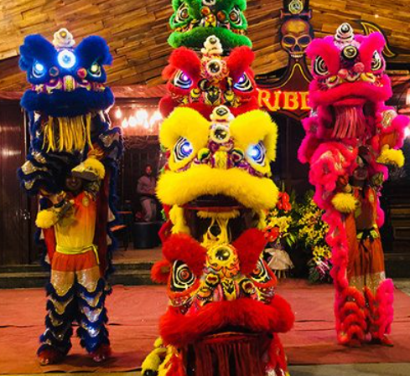
Notes:
Bài giảng thiết kế bởi: Hương Thảo - tranthao121004@gmail.com

Slide 6
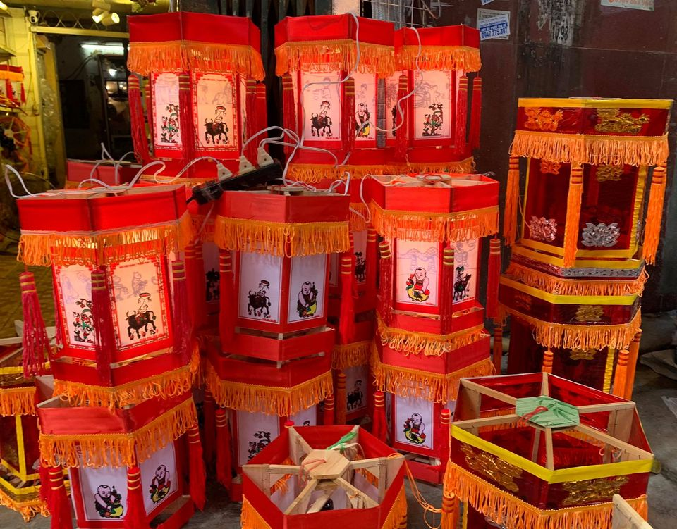

Slide 7
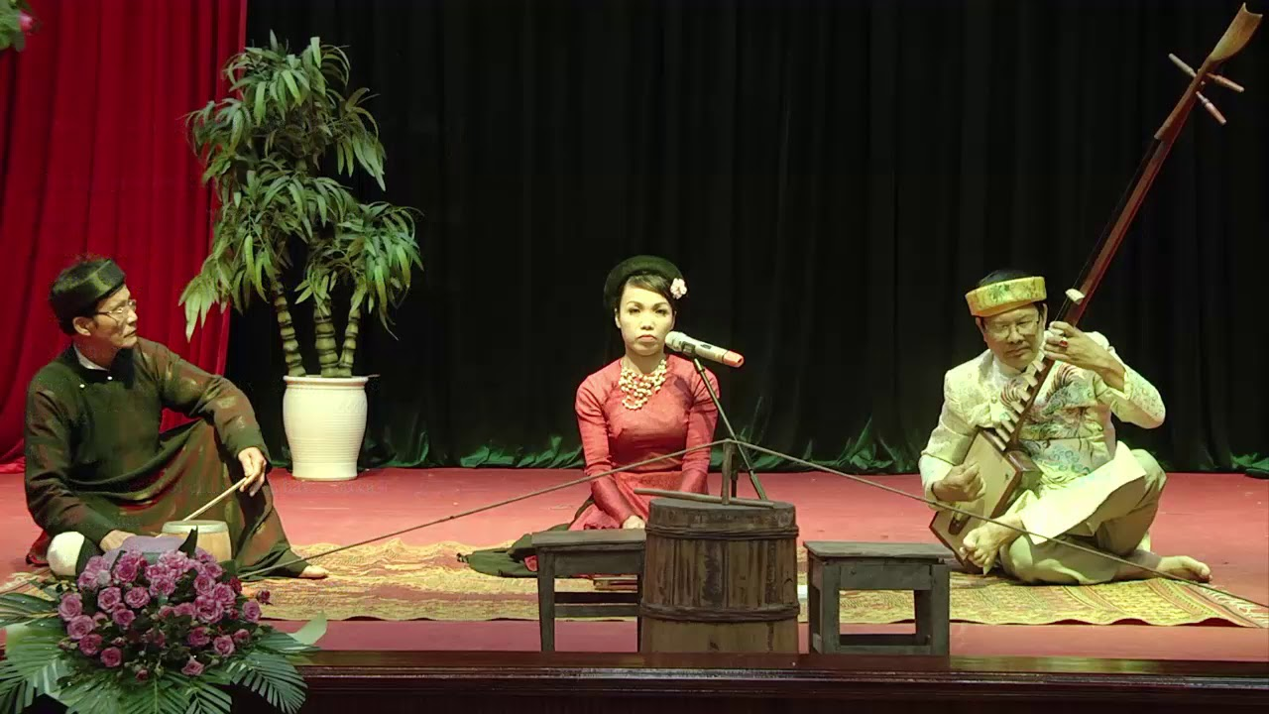

Slide 8
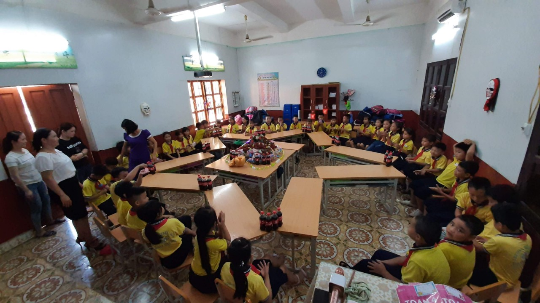

Slide 10

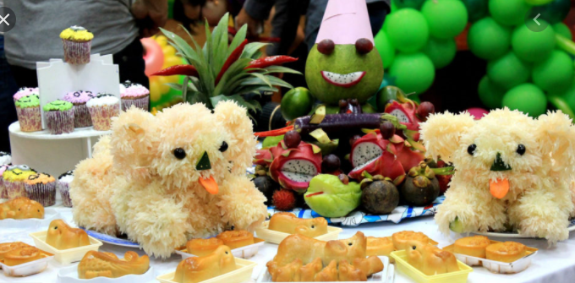
Notes:
Bài giảng thiết kế bởi: Hương Thảo - tranthao121004@gmail.com

Slide 12
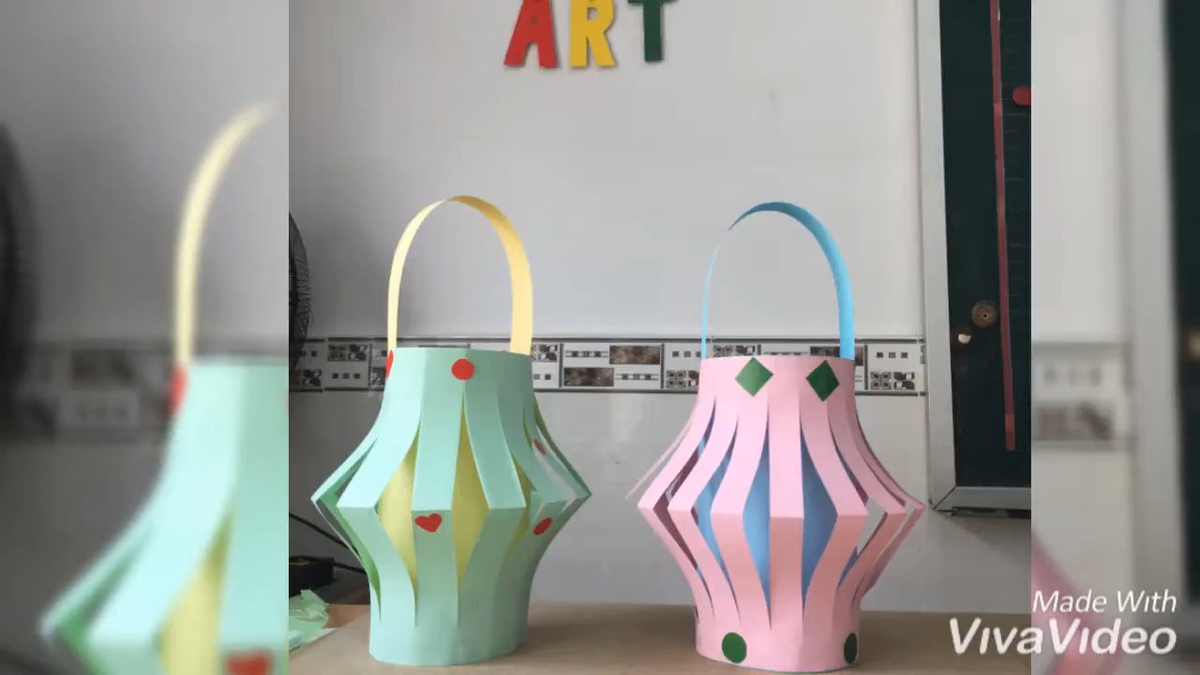
2. Thực hành làm đèn lồng đón tết Trung thu.
Notes:
Bài giảng thiết kế bởi: Hương Thảo - tranthao121004@gmail.com

Slide 13

Kết luận
Tết Trung thu có nhiều hình ảnh tiêu biểu, quen thuộc với mỗi người Việt Nam như mâm quả, trăng sáng, rước đèn, bày cỗ Trung thu, đồ chơi Trung thu,…
Notes:
Bài giảng thiết kế bởi: Hương Thảo - tranthao121004@gmail.com
13

Slide 14
Hoạt động
về nhà

Slide 15

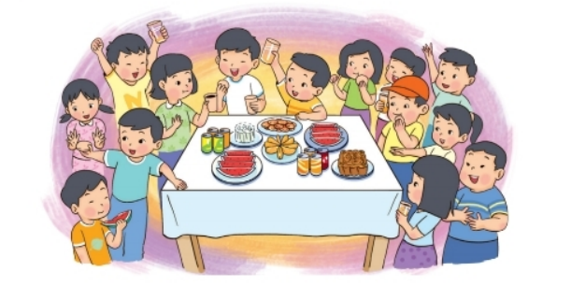
Thực hiện một việc để chuẩn bị tết Trung thu cùng bạn bè hoặc gia đình em
Notes:
Bài giảng thiết kế bởi: Hương Thảo - tranthao121004@gmail.com

Slide 16



CỦNG CỐ BÀI HỌC
Notes:
Bài giảng được thiết kế bởi: Hương Thảo

